Slide 1
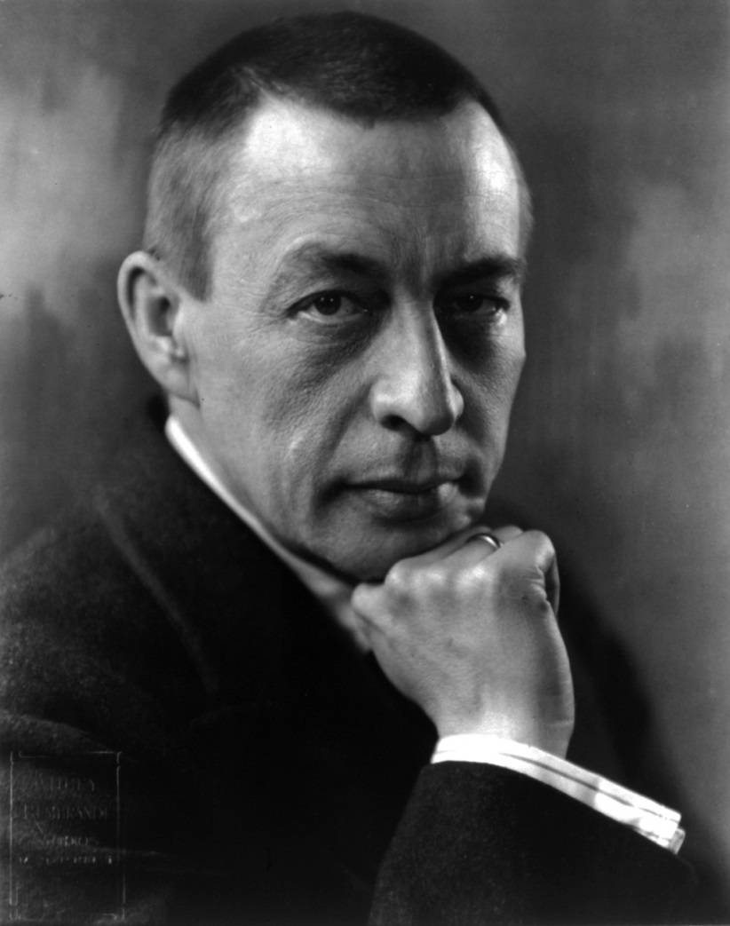
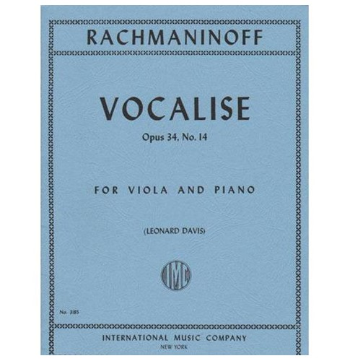
С.В.Рахманинов «Вокализ»
(1870-1943)

Slide 2
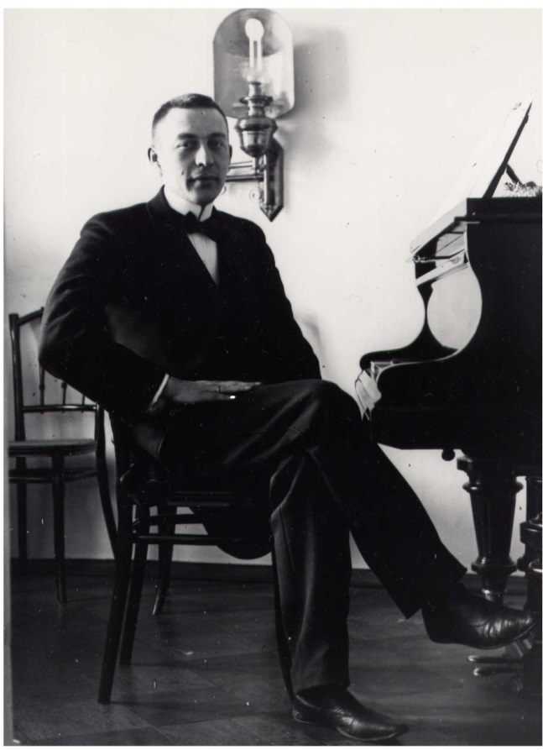
История
В июне 1912 года Сергеем Васильевичем Рахманиновым было написано несколько романсов, в число которых входил и «Вокализ». Однако, в отличии от других романсов, для того чтобы дописать «Вокализ» ему понадобилось три года. Вокализ - это вокальная миниатюра для голоса используются вокалистами, как этюды инструменталистами, в качестве упражнений. Но среди них встречаются и отдельные концертные пьесы, которой и является вокализ Рахманинова.

Slide 3
Весной 1915 года Рахманинов показал первую редакцию советской и российской оперной певице А. В. Неждановой. Следуя её замечаниям Сергей Васильевич исправлял вокальную партию и вносил изменения в партитуру. Позже он посвятил это произведение ей. Впервые «Вокализ» был исполнен той же А.В. Неждановой в 1916 году, под аккомпанемент оркестра С. А. Кусевицкого. Как великий композитор, Рахманинов испытал колоссальный успех. Скрипач Натан Мильштейн рассказывал трогательную историю, о том, как однажды играя «Вокализ» в трио с ним и Г.П. Пятигорским, Рахманинов расплакался от счастья.

Slide 4
Музыкальные краски
В зависимости от редакции «Вокализ»
Можно исполнять в различных тональностях - до-диез минор,
ми-бемоль минор, ми-минор.
Он написан в минорном ладу и исполняется в высоком регистре. У него неторопливый, плавный темп. Первая часть - лентаменте, вторая – анданте-маестосо, третья же имеет темп анданте ассаи. Динамика не громкая – пиано и меццо-пиано.

Slide 5
Моё мнение
Данное произведение, по мне, можно назвать волшебным. Произведение не торопливо, очень меланхолично. Оно завораживает во время прослушивания и заставляет не столько вслушиваться в детали, сколько наслаждаться целостностью и полнотой исполнения, звучания инструментов и голосов.
Но, если всё же внимательно прослушать «Вокализ», можно разделить, словно произведение литературы, на три части, которые плавно перетекают одна из другой. Из трёх отрезков, как мне показалось, второй, что соответствует кульминации в книге, наиболее яркий, с более сильной динамикой и позитивным звучание, если подобное слово употребимо для этой, в целом печальной композиции.

Slide 6
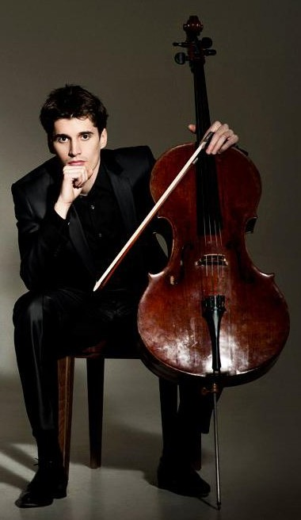
Сравнение
Если строго говорить о том, какой из вариантов мне понравился больше всего, то на первом месте будет «Вокализ» исполненный на виолончели, прекрасным хорватским музыкантом Лукой Шуличем. Как мне кажется в этом варианте, композиция звучит наиболее плавно и эмоционально. Ну и думаю немалую роль в моей оценке играет любовь к творчеству дуэта «2CELLOS» в котором Лука Шулич играет вместе с Степаном Хаузером.

Slide 7
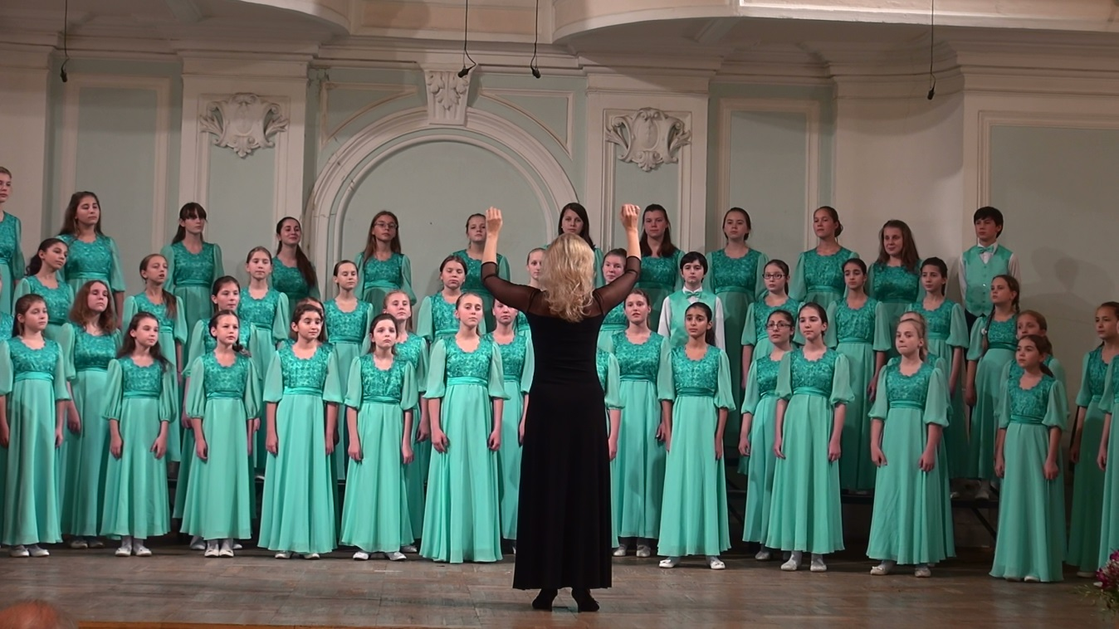
Второй место для меня у Детского хора «Весна» . В какой-то степени это истинный облик произведения, сочетающий вокал и аккомпанемент оркестра. Эмоциональность детских голосов, сама по себе подчёркивает и даёт особую изюминку исполнению «Вокализа».

Slide 8
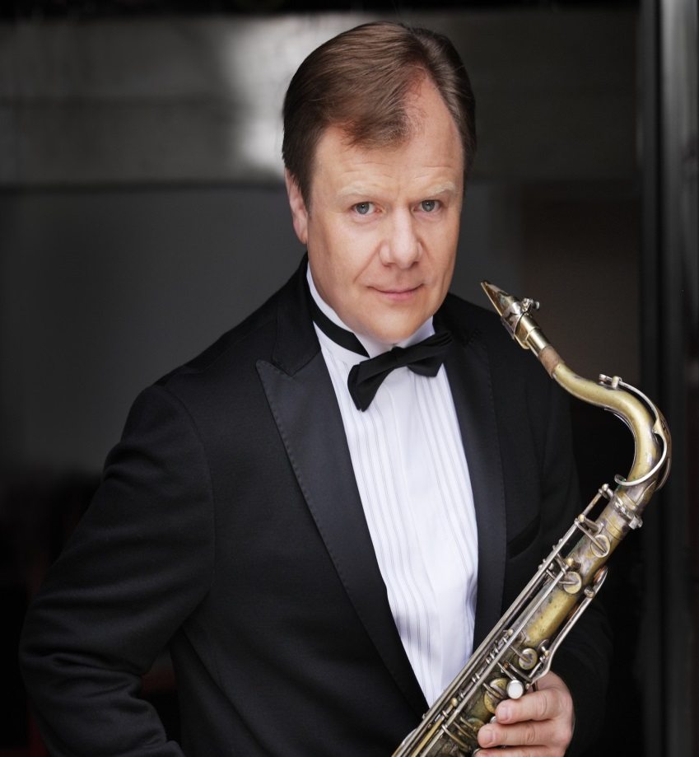
Мне не по душе вариант «Вокализа» в солировании кларнета И. Бутмана. Мне показалось, что звучание кларнета придаёт этой истинной классике, которая должна ею оставаться некое джазовое звучание.
Но в целом, если разбираться, не смотря на свои личные предпочтения у всех трёх вариантов есть свои плюсы и минусы, они все по своему прекрасны.

Slide 9
соответствие музыки и сюжета видеоклипа с И. Бутманом
Я думаю, что не до конца осознал смысл этого видеоклипа, но мне показалось, что он говорит о человеке прохоящем шаг за шагом сложный путь со множеством преград.
В таком случае они прекрасно соответствуют друг другу. «Вокализ» здесь очень спокойный, не тревожный, возможно более протяжный и порой возвышенный. Они дополняют друг как в сюжете, так и в ритме событий, создают вместе идеальную симфонию картинки и звука.

